Slide 1

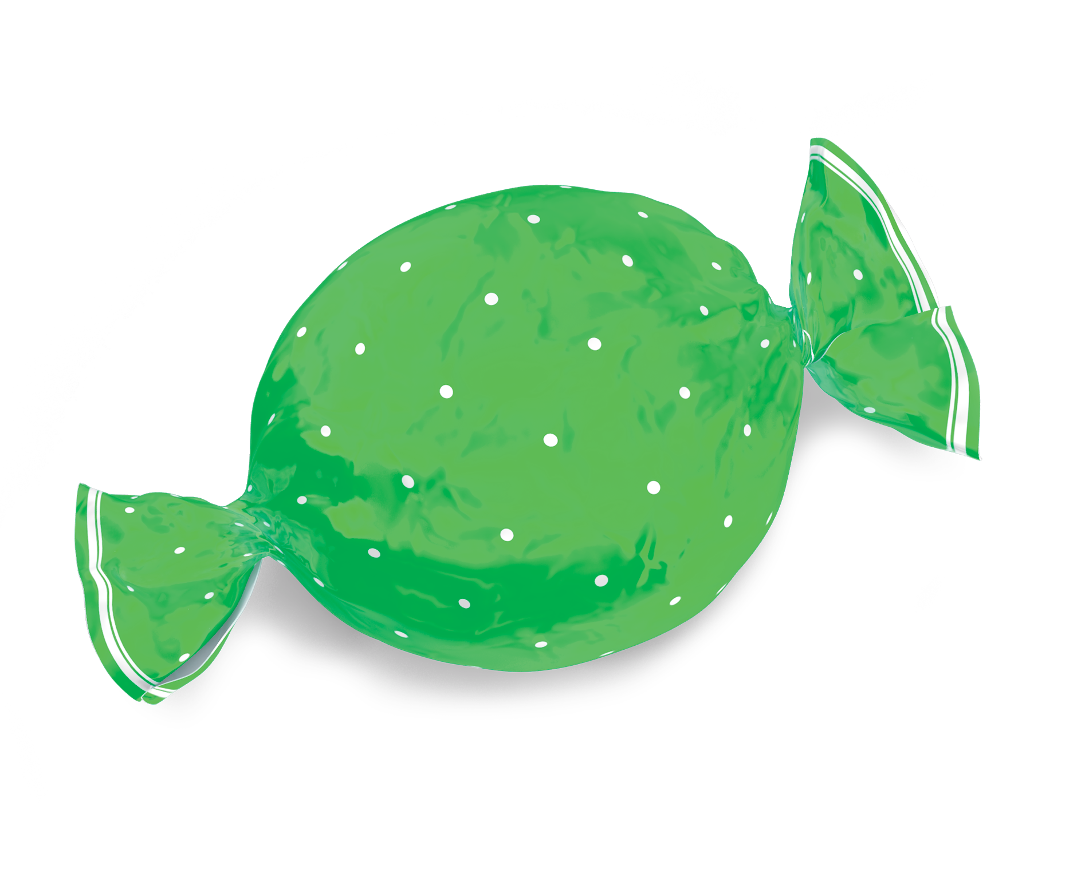

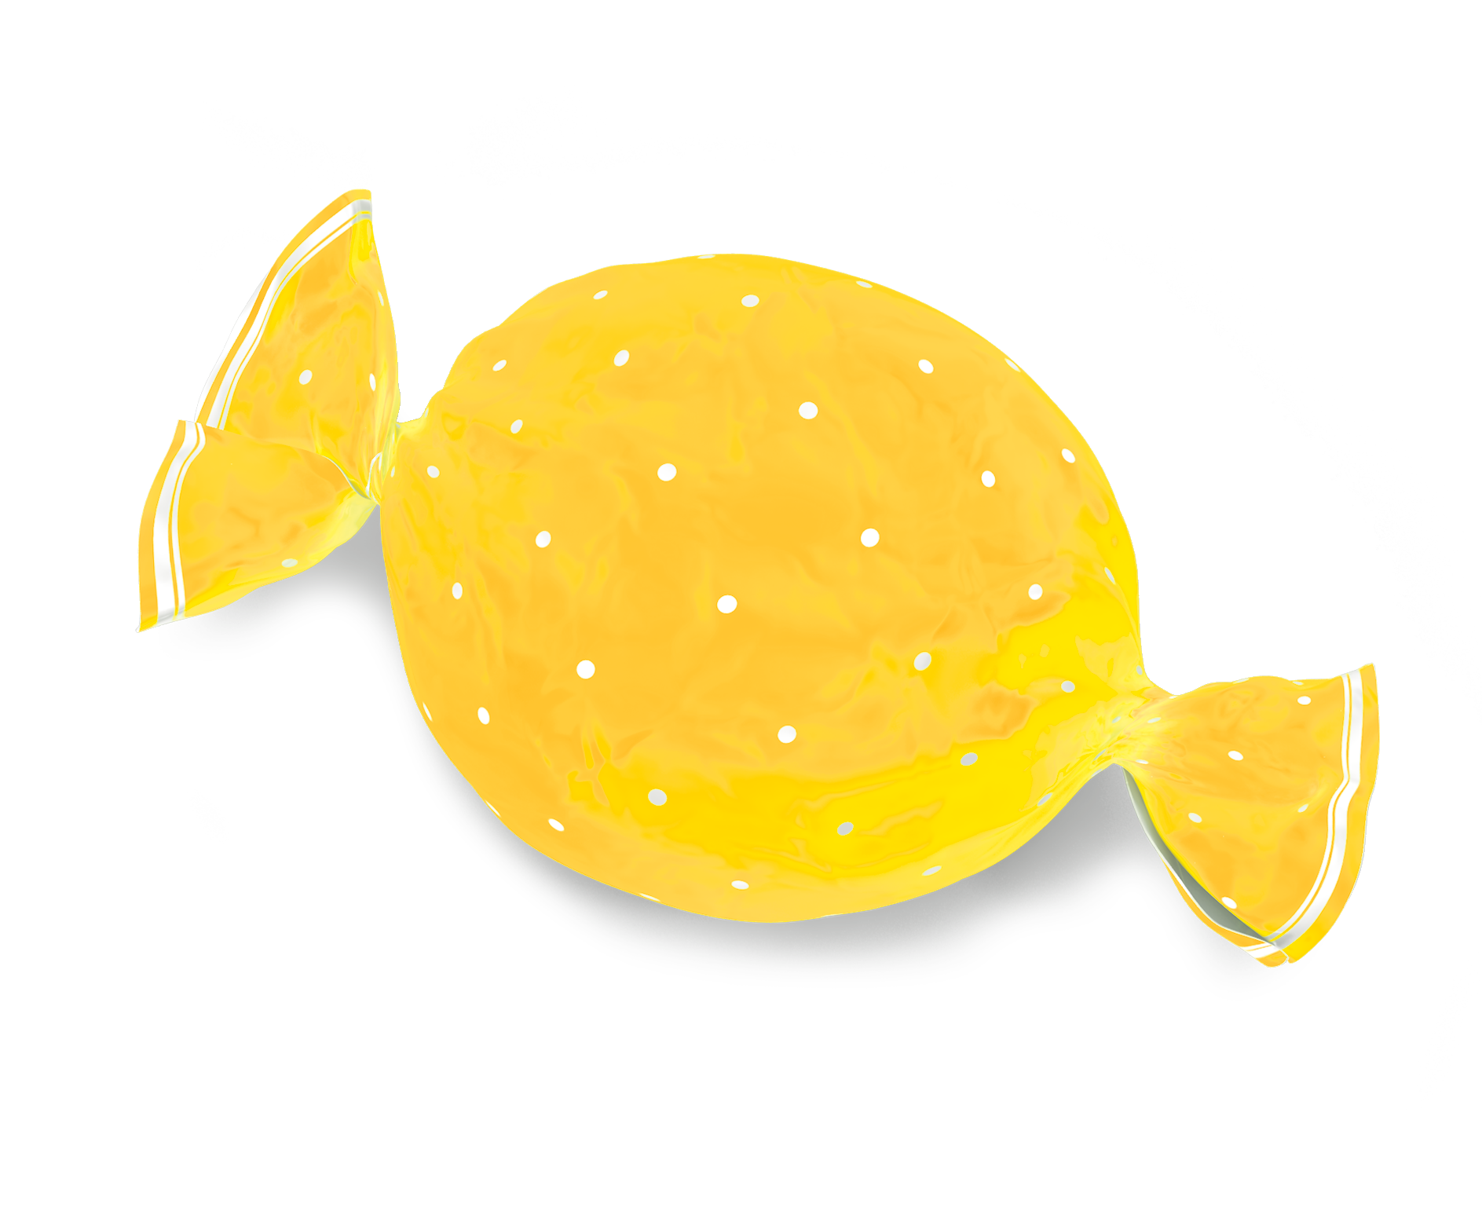

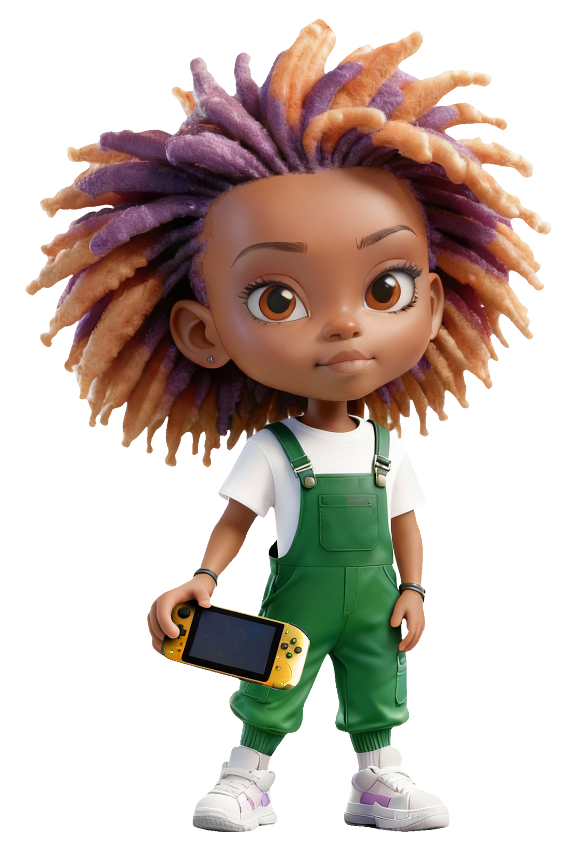
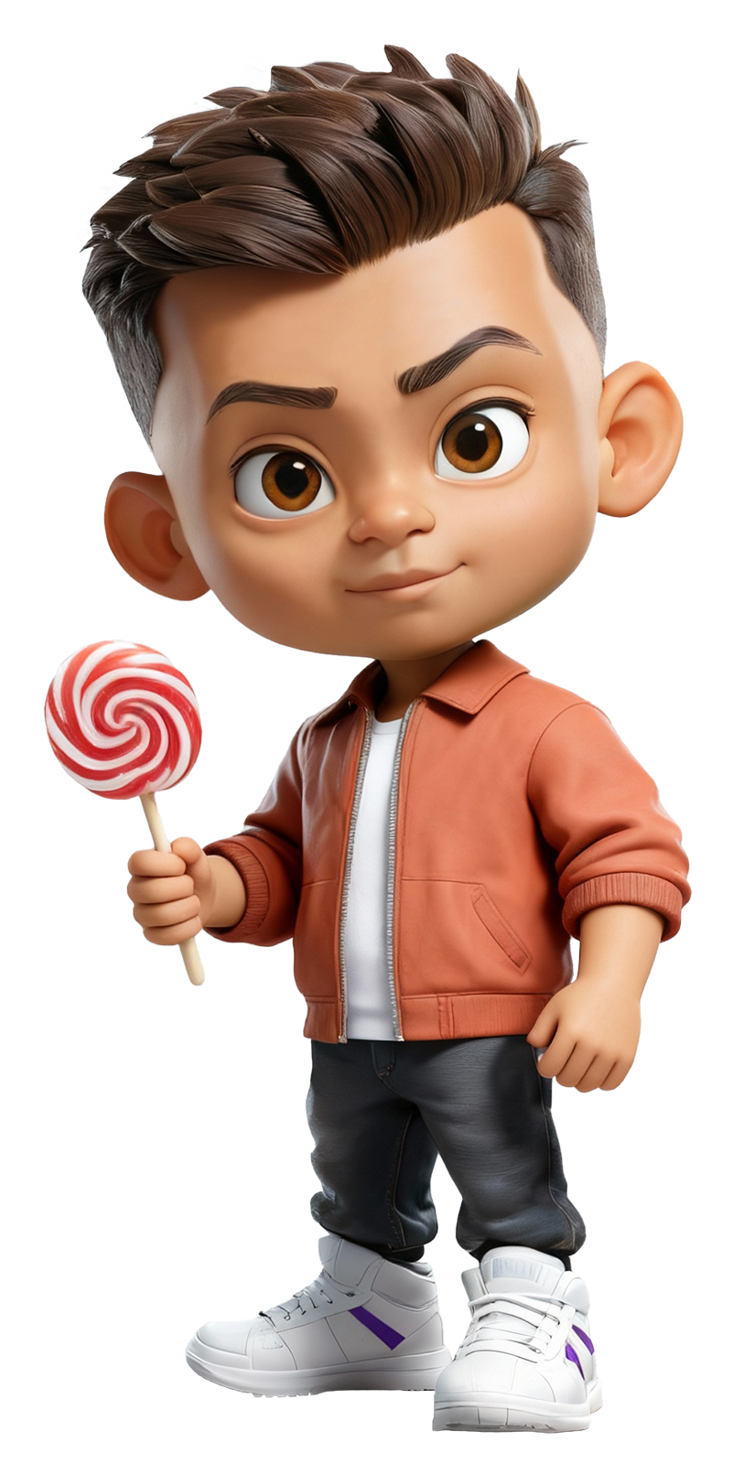



Start les
Gratis aankopen doen
Notes:
INSTRUCTIETEKST
In deze les gaan we het hebben over het thema ‘gratis’ aankopen doen.
Het doel van deze les is dat leerlingen na de les kunnen uitleggen waarom je soms niet meteen voelt dat je betaalt. Waardoor het kan lijken alsof iets gratis is.
Waarom is dit belangrijk? Reclames gebruiken vaak het idee van gratis om je te verleiden, maar vaak is dat niet zo. Als je herkent dat iets niet echt gratis is, kun je bewustere en slimmere keuzes maken met geld.

Slide 2
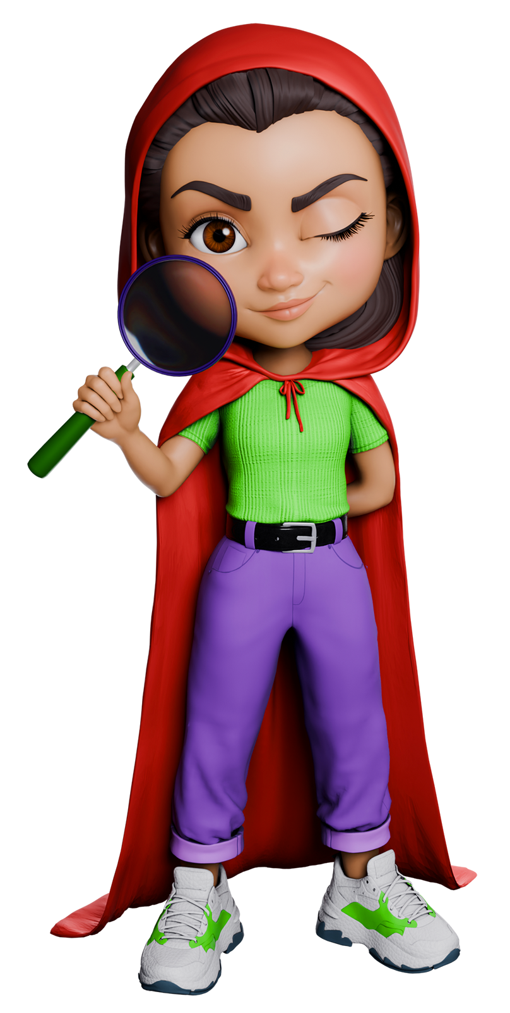
In deze les...
Gratis aankopen doen
...ontdekken we of gratis aankopen ook écht gratis zijn!
Dat doen jullie samen met mijn vrienden...
Notes:
INSTRUCTIETEKST
Lees voor: wat Roodkapje vertelt.

Slide 3
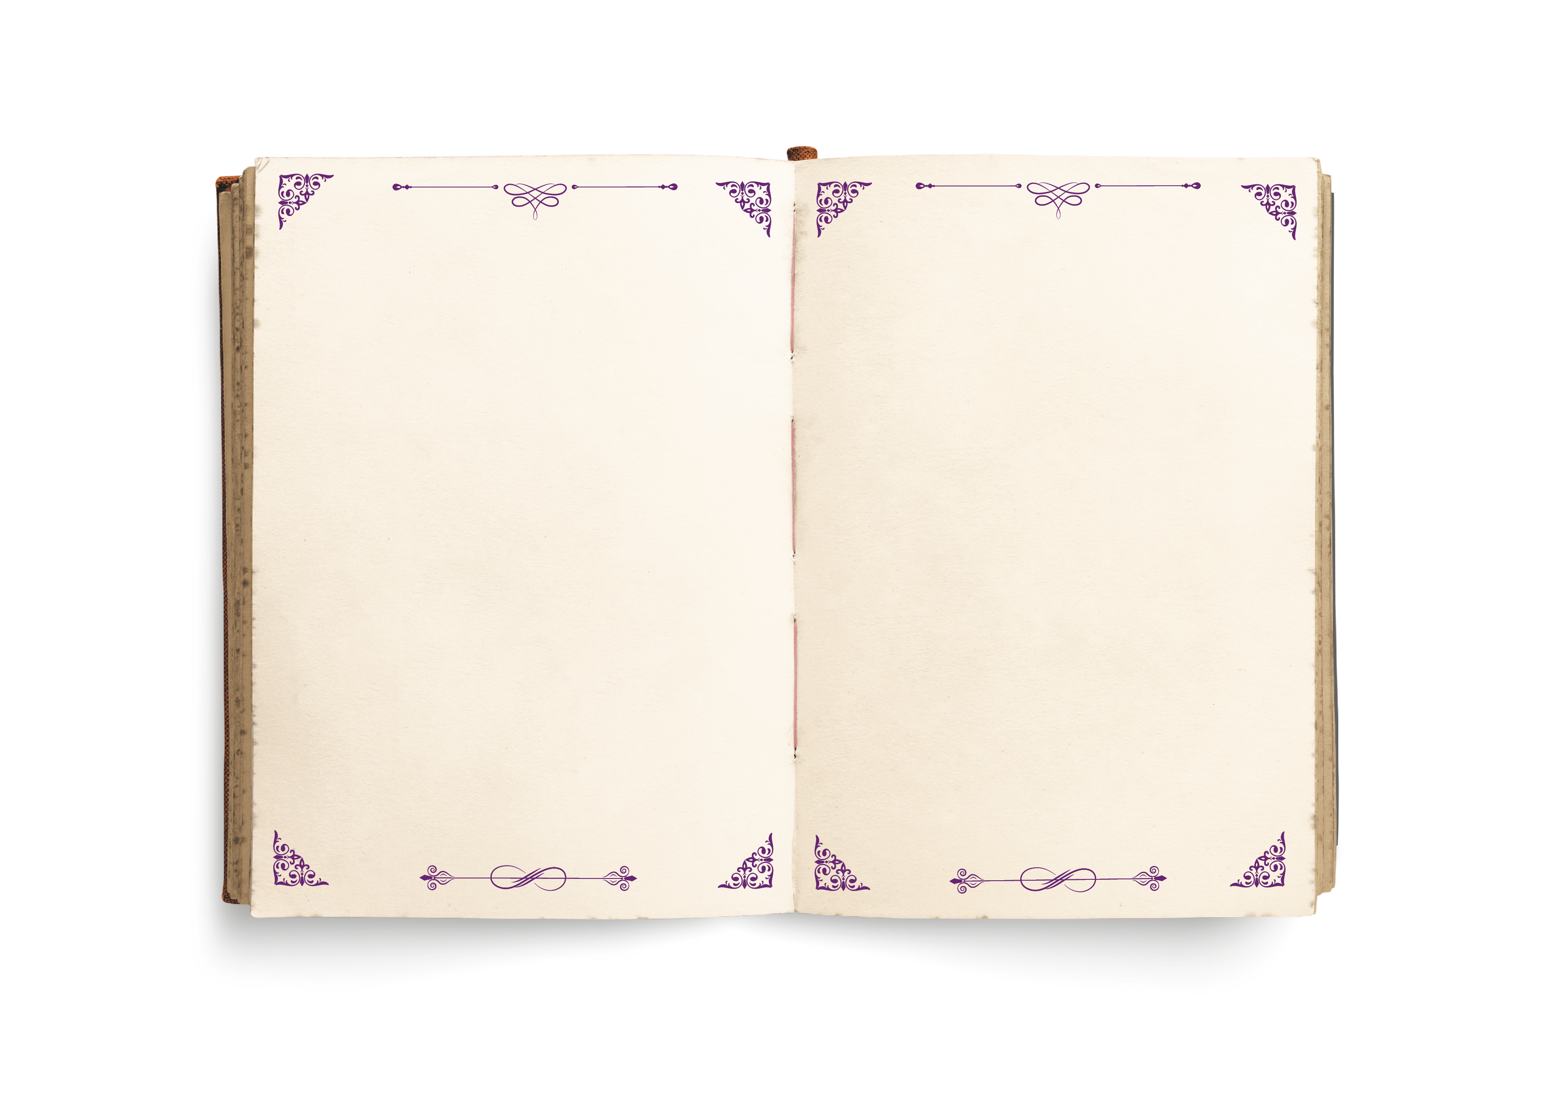

In deze les
Hans en Grietje!
Laten we het Grote Geldsprookjesboek erbij pakken!
Notes:
INSTRUCTIETEKST
Lees voor: wat Roodkapje vertelt.

Slide 4
Hans en Grietje
Notes:
INSTRUCTIETEKST
We gaan een video kijken over het geldsprookjesverhaal van Hans en Grietje.

Slide 5
Hans en Grietje

Slide 6
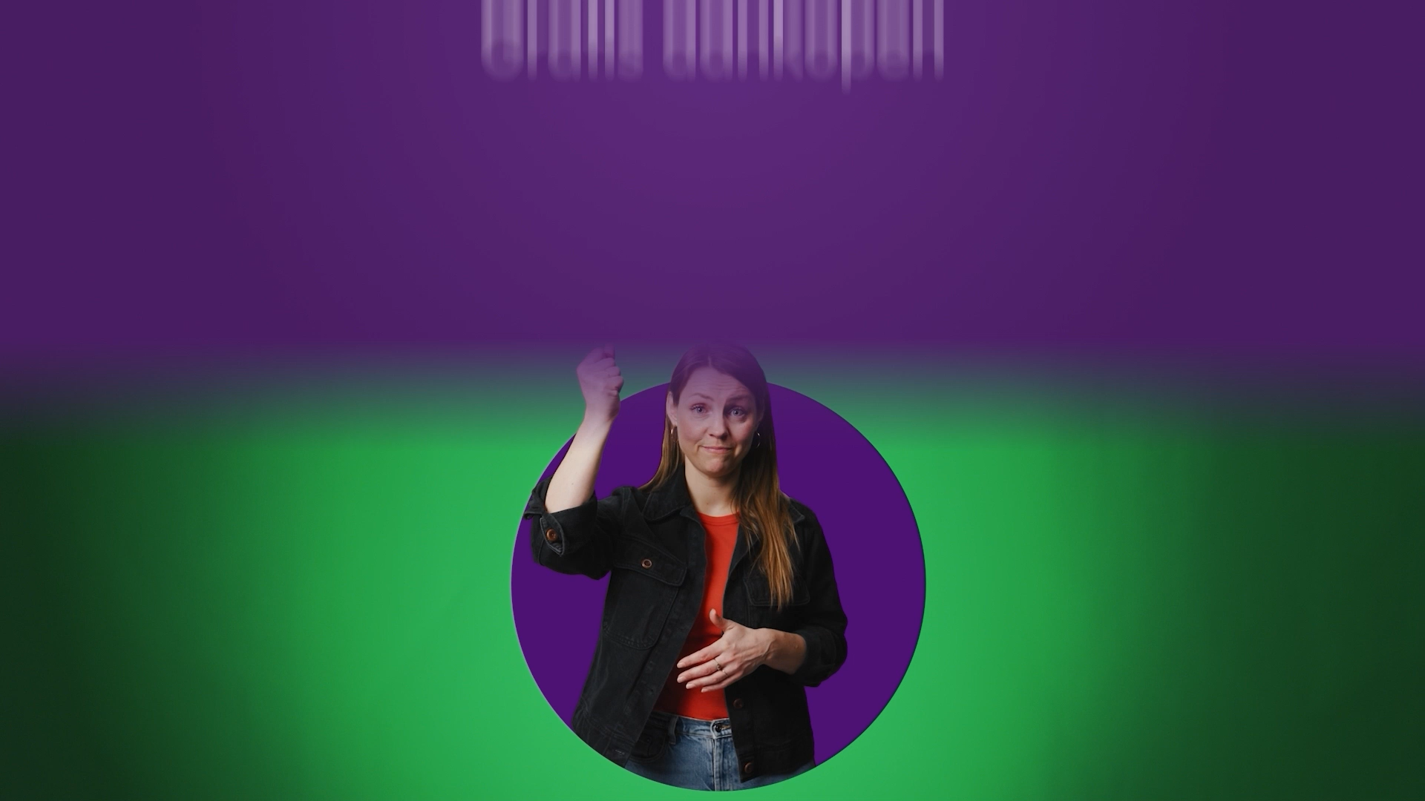
Notes:
Video
- In de video wordt het eerste deel van het verhaal van Hans en Grietje verteld.

Slide 7
Gratis gamen?
Extra munten kopen voor € 1,99... Hmm
Zou jij de extra munten kopen?
Notes:
INSTRUCTIETEKST
Lees voor: wat Hans vertelt en behandel de vraag in de klas.

Slide 8
Gratis gamen?
Laten we het filmpje verder afkijken!
Extra munten kopen voor € 1,99... Hmm
Zou jij de extra munten kopen?
Notes:
INSTRUCTIETEKST
Lees voor: wat Hans vertel.

Slide 9
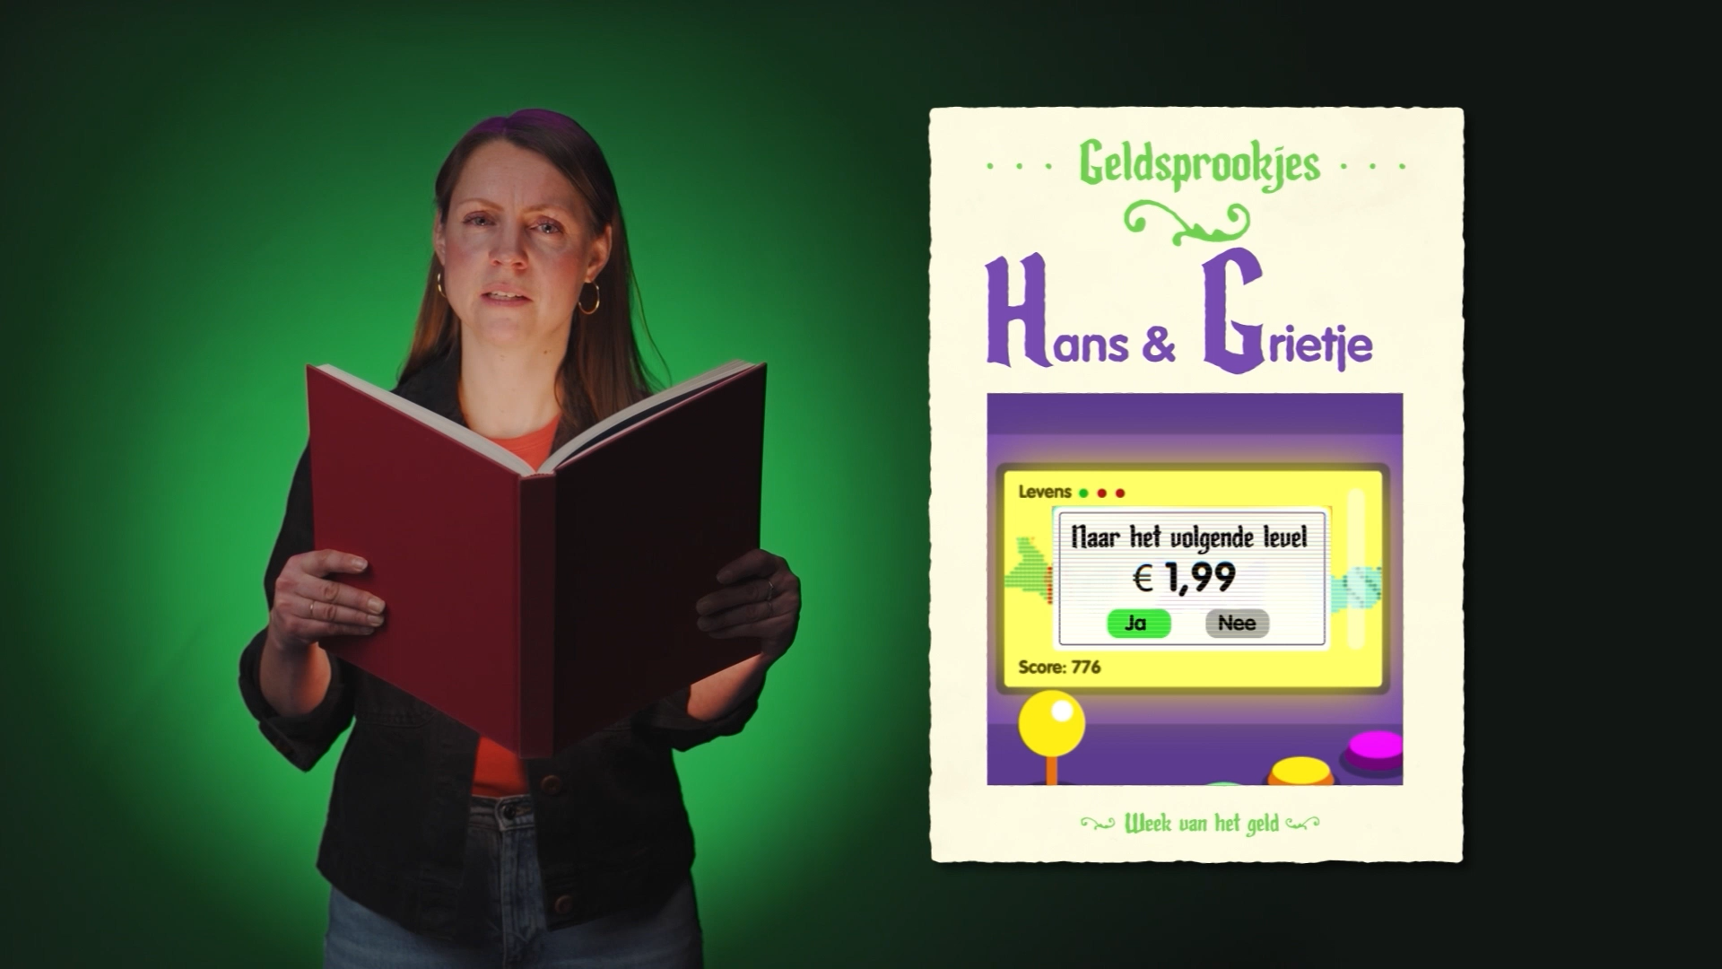
Notes:
Video
- In de video wordt het tweede deel van het verhaal van Hans en Grietje verteld.

Slide 10
Gratis gamen?
Vinden jullie een gratis game waarin je spullen kunt kopen écht gratis?
Notes:
INSTRUCTIETEKST
Lees voor: wat Grietje vertelt en behandel de vraag in de klas.

Slide 11
Gratis gamen?
En hebben jullie weleens spullen gekocht in een game? En zo ja, wat?
Vind jullie een gratis game waarin je spullen kunt kopen écht gratis?
Notes:
INSTRUCTIETEKST
Lees voor: wat Hans vertelt en behandel de vraag in de klas.

Slide 12
Gratis gamen?
Wie heeft weleens meegemaakt dat iets eerst gratis leek...
... maar je er achteraf toch voor moest betalen?
Notes:
INSTRUCTIETEKST
Lees voor: wat Hans vertelt en behandel de vraag in de klas.

Slide 13
Gratis of niet?
Soms is ‘gratis’ dus een beetje een trucje. Omdat...
Je later toch kosten maakt
bijv. bij sommige gratis proefabonnementen of games
Je hierdoor (meer) spullen koopt
dan je écht nodig hebt (bijv. 1 + 1 gratis)
Notes:
INSTRUCTIETEKST
Lees voor: wat Hans Grietje vertelt.

Slide 14
Gratis of niet?
Een kleine quiz om te zien wat jullie van de volgende situaties vinden!
Staan = je vindt het gratis
Zitten = je vindt het niet écht gratis, maar een soort trucje
Notes:
INSTRUCTIETEKST
Lees voor: wat Grietje vertelt en hierna start de quiz.

Slide 15

Gratis of niet?
Niet écht gratis
Je downloadt een gratis game
Maar in de game kan je allemaal spullen kopen met écht geld
Notes:
INSTRUCTIETEKST
Niet écht gratis: de gratis game kun je wel gratis installeren, maar het spel probeert je te verleiden om in de game échte aankopen te doen met geld.

Slide 16

Gratis of niet?
Gratis
Gratis proefles
Je mag gratis een keer meetrainen bij de voetbal. Je zit nog nergens aan vast
Notes:
INSTRUCTIETEKST
Écht gratis: je mag het gewoon een keer uitproberen, zonder eventuele kosten waar je later aan vastzit.

Slide 17


Gratis of niet?
Niet écht gratis
Gratis speeltje bij de snackbar
Je krijgt een gratis speeltje wanneer je het dure burgermenu neemt
Notes:
INSTRUCTIETEKST
Niet écht gratis: het gratis speeltje wordt gebruikt als lokkertje, zodat je het duurdere menu koopt.

Slide 18
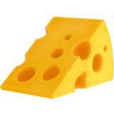
Gratis of niet?
Gratis
Gratis proeven
Je mag gratis een stukje kaas
proeven in de supermarkt
Notes:
INSTRUCTIETEKST
Écht gratis: je mag de kaas gewoon proeven, zonder dat je het hoeft te kopen. (Natuurlijk wil de supermarkt dat eigenlijk wel. Maar in tegenstelling tot bij een game heb je er geen hinder van als je het product niet koopt. Terwijl bij ‘gratis games’ het spelen van het spel je vaak steeds moeilijker wordt gemaakt zonder upgrades).

Slide 19
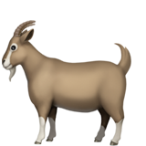
Gratis of niet?
Gratis
Gratis naar de kinderboerderij
Je hoeft geen entree te betalen. Je mag wel vrijwillig een donatie doen in de pot
Notes:
INSTRUCTIETEKST
Écht gratis: je hoeft niets te betalen om de dieren op de kinderboerderij te bezoeken. Een donatie is vrijwillig en ben je niet verplicht om te doen!

Slide 20

Gratis of niet?
Niet écht gratis
3 maanden gratis TV kijken
De overige 9 maanden kost het
70 euro per maand
Notes:
INSTRUCTIETEKST
Niet écht gratis: bij dit soort acties kun je het beste kijken hoeveel je per jaar kwijt bent, om te zien of de ‘gratis maanden’ wel echt zo voordelig zijn. Of dat de maanden die je wel betaalt veel duurder zijn, waardoor het uiteindelijk helemaal geen voordelige keuze is.

Slide 21
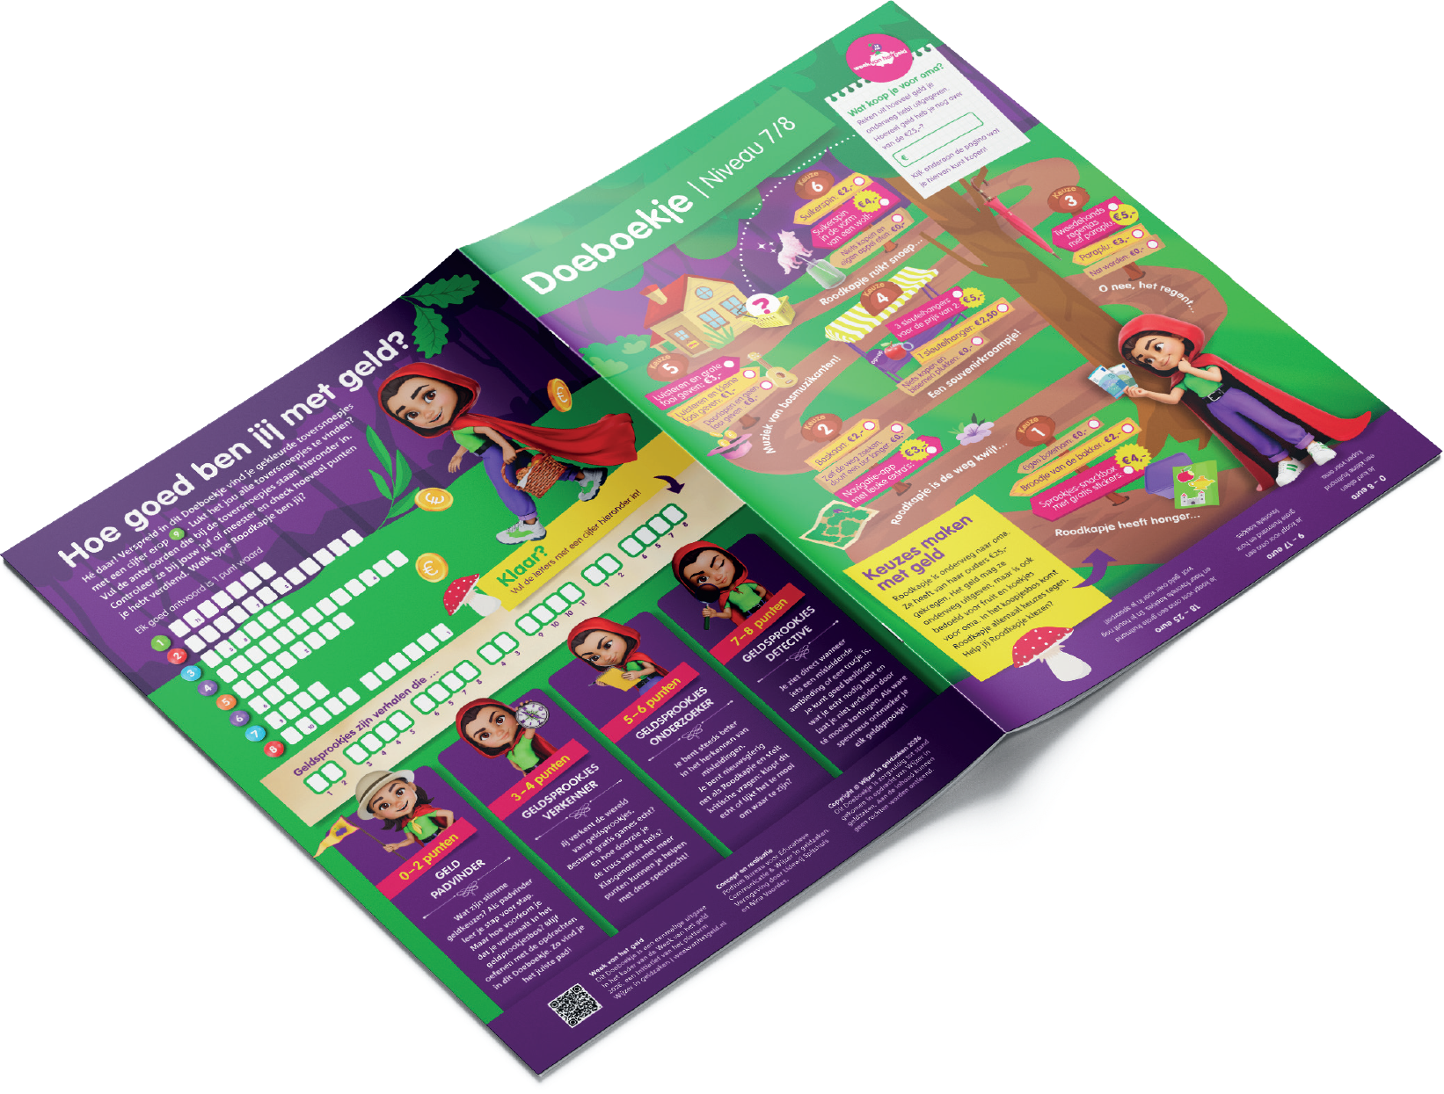
Doeboekje
Notes:
INSTRUCTIETEKST
Pak met de leerlingen het Doeboekje erbij.

Slide 22
Aan de slag!
Antwoord →
Notes:
INSTRUCTIETEKST
Pak met de leerlingen het Doeboekje erbij: en laat de leerlingen de opdrachten maken. De antwoorden kun je hierna klassikaal bespreken.

Slide 23
Aan de slag!
Open antwoord
1021
1308
Grietje
MandjeMobiel
Open antwoord
Open antwoord
a
s
p
n
p
i
Notes:
INSTRUCTIETEKST
Pak met de leerlingen het Doeboekje erbij: en laat de leerlingen de opdrachten maken. De antwoorden kun je hierna klassikaal bespreken.

Slide 24
Aan de slag!
Open antwoord
Open antwoord
Omdat ze niet
doorhadden dat ze
al veel geld hadden
uitgegeven aan de
‘gratis’ spellen.
Open antwoord
Deze spellen proberen je te verleiden om kleine
aankopen te doen.
Notes:
INSTRUCTIETEKST
Pak met de leerlingen het Doeboekje erbij: en laat de leerlingen de opdrachten maken. De antwoorden kun je hierna klassikaal bespreken.

Slide 25
Notes:
EINDE LES

